Slide 1
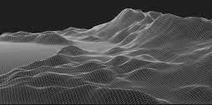


지형을 생성한 다음 몬스터를 생성하여 특정 위치를 저장할 수 있는 배열을 생성합니다.
배열에 있는 위치는 서로 다른 위치로 설정하고 해당 경로를 반복적으로 이동할 수 있도록 설정합니다.

Slide 2
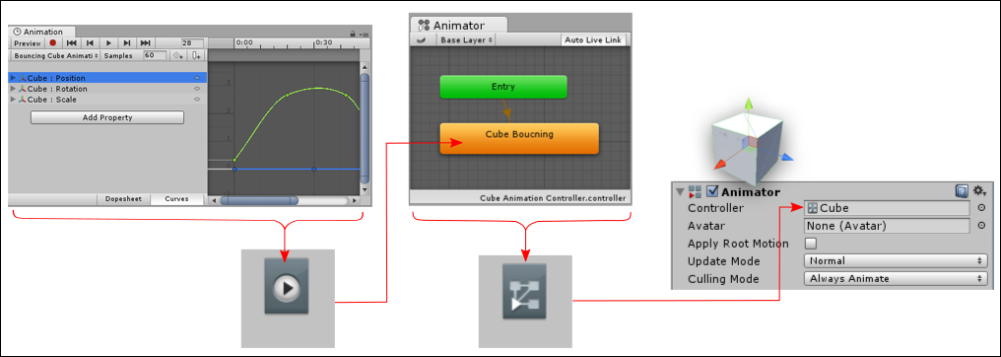

카메라는 1인칭 시점을 기준으로 키 입력을 통해 이동할 수 있도록 설정합니다.
몬스터에 애니메이터 컨트롤러를 설정하고 특정 시점에서 애니메이션이 바뀔 수 있도록 설정합니다.

Slide 3

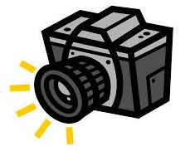
현재 지형 정보를 바탕으로 또 다른 카메라에 실시간으로 렌더링 되도록 설정합니다.
몬스터 오브젝트와 충돌했을 때 카메라가 흔들리는 연출을 줄 수 있도록 설정합니다.

Slide 4

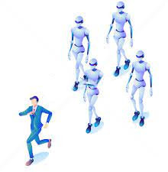
몬스터와 캐릭터 사이의 특정한 거리가 되었을 때 몬스터가 캐릭터를 향해 오도록 설정합니다.
거리가 다시 특정 거리를 벗어나게 되면 원래 순찰하는 위치로 돌아가게 됩니다.

Slide 5




외부에 있는 네트워크에 있는 시간을 가져와서 표시하도록 설정합니다.
웹사이트에 있는 이미지를 그대로 화면에 표시하도록 설정합니다

